Slide 1
Министерство образования , науки и молодёжной политики Краснодарского края
Государственное бюджетное профессиональное образовательное учреждение
Краснодарского края
«Новороссийский профессиональный техникум»
ГБПОУ КК НПТ
Тема: Натурный лист поезда
Выполняет студентка 3 курса
Юдина Екатерина Александровна
ОП 19-10 «Оператор по обработке документов на железнодорожном транспорте»

Slide 2
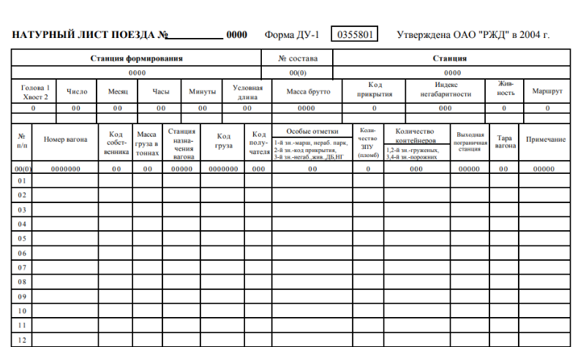
Натурный лист поезда - основной технологический документ, используемый для организации процесса обработки вагонопотоков на станциях железных дорог

Slide 3
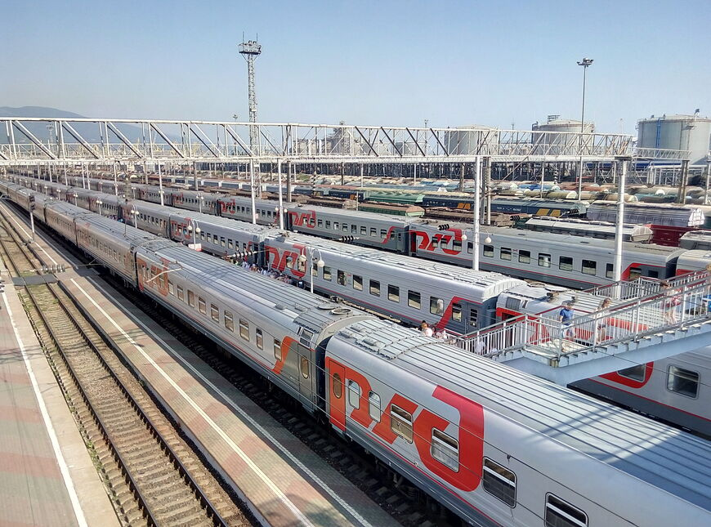
Натурный лист, составленный на станции формирования, должен следовать с поездом до станции его назначения или расформирования. На станциях формирования натурный лист должен быть подготовлен не менее чем в трёх экземплярах.
Первый экземпляр вкладывается в пакет с грузовыми документами и следует до станции назначения (расформирования), второй – вручается машинисту поездного локомотива, а третий – остаётся в делах станции и используется для учёта и обработки информации.

Slide 4
Состоит из 3-х разделов:
1-ый раздел. Содержит сведения о поезде в целом: номер поезда, станция формирования (код), 2-хзначный номер состава, станция назначения, признак списывания, число, месяц, часы, минуты, условная длина состава (за единицу условной длины принят вагон длиной 14 м), масса брутто, код прикрытия, индекс негабаритности (проставляется 4-хзначный номер, включающий коды наибольшей степени нижней, боковой, верхней, вертикальной сверхнегабаритности), сведения о живности, сведения о маршруте.
2-ой раздел. Содержит информацию о каждом вагоне в отдельности: порядковый номер вагона в составе, 8-значный номер вагона, отметка о роликовых подшипниках, масса груза в тоннах, станция назначения вагона, код получателя, особые отметки (маршрут, нерабочий парк, код прикрытия, негабаритность, живность, количество пломб), сведения о контейнерах (числитель – количество груженых контейнеров, знаменатель – количество порожних контейнеров), код входной пограничной станции, примечание.
3-ий раздел. Содержит итоговые данные о поезде: количество осей, в том числе на роликах, количество груженых вагонов по дорогам назначения, разложение вагонов по роду подвижного состава, с подразделением на груженые и порожние вагоны, количество вагонов нерабочего парка, количество пассажирских вагонов, недействующих локомотивов и других механизмов. Указывается масса поезда в тоннах (тара, нетто, брутто), уловная длина (в условных единицах), количество контейнеров с подразделением на среднетоннажные и крупнотоннажные, груженые и порожние.

Slide 5

Натурный лист включает сведения о поезде в целом и о каждом вагоне. После подготовки ТГНЛ передаётся в ИВЦ, где обеспечивается расчёт итоговой части натурного листа, справки для заполнения маршрута машиниста и других поездных документов. Кроме того, ЭВМ обеспечивает передачу натурного листа в адрес любой станции, предусмотренной технологией передачи информации.

Slide 6
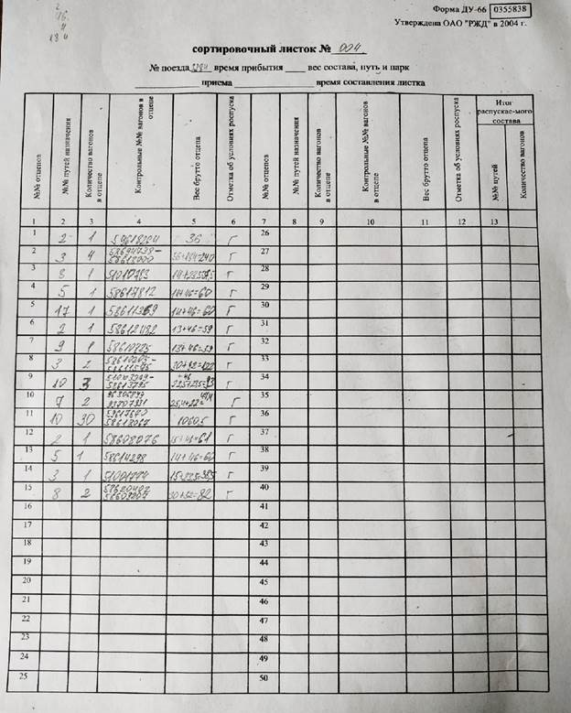
На основании натурного листа составляется сортировочный листок, который является планом расформирования состава. В сортировочном листке указывается номер поезда, время его прибытия, путь и парк приёма; номер головного вагона состава, пути назначения вагонов в порядке их расположения в составе; число вагонов в каждом отцепе и их вес, номера последних вагонов крупных отцепов; особые условия сортировки, распределение вагонов по путям сортировочного парка.

Slide 7
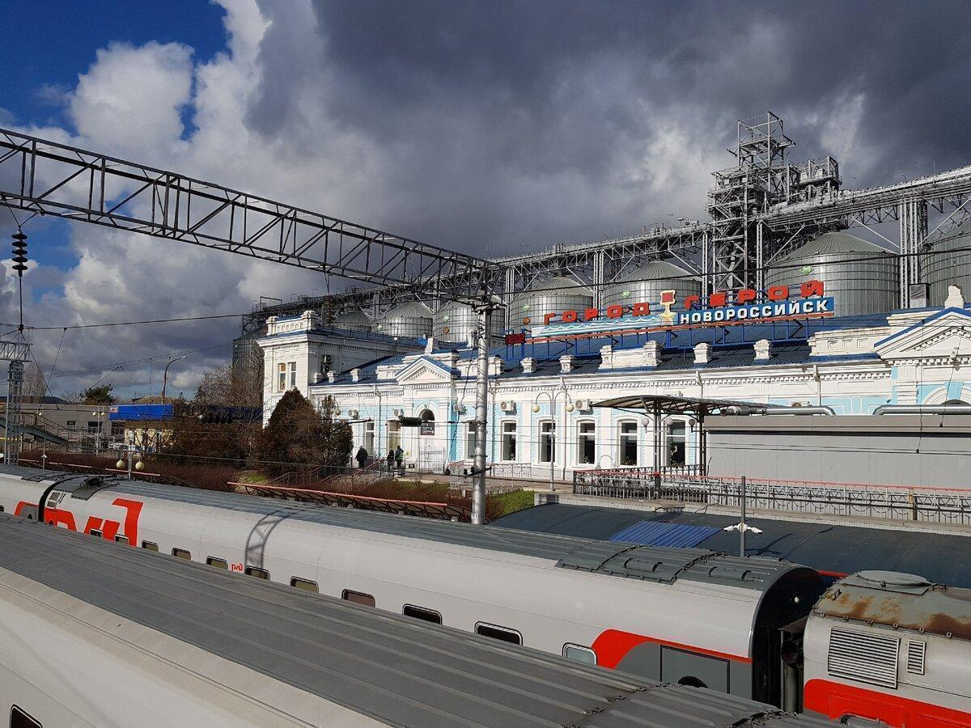
Сортировочный листок составляется оператором СТЦ для работников распорядительных и исполнительных горочных постов, старшего регулировщика скорости скатывания вагонов, горочного составителя.

Slide 8
Пересылка натурного листа по пневмопочте.
Если на станции формирования поезда нет телетайпной связи, натурные листы составляются в четырех экземплярах, два из которых выдаются машинисту поезда, который один экземпляр сдает на попутной станции подхода, где имеется телетайпная связь.
До начала роспуска состава старшему приемосдатчику посылают по пневмопочте натурный лист из технической конторы, с которым он заблаговременно знакомится.
В необходимых случаях он уточняет с работниками технической конторы отдельные данные. Документы на вагоны подбирают строго в соответствии с данными проверенного натурного листа, а затем они вместе с натурным листом запечатываются и по пневмопочте большого диаметра пересылаются в парк отправления. Перед отправлением поезда пакет с документами вручается машинисту локомотива, который доставляет их на станцию назначения или передает другому машинисту при смене локомотивной бригады.
Документы на вагоны подбирают строго в соответствии с данными проверенного натурного листа, а затем их вместе с натурным листом запечатывают и по пневмопочте большого диаметра пересылают в парк отправления. Перед отправлением поезда пакет с документами вручают машинисту локомотива, который доставляет его на станцию назначения или передает другому машинисту или смене локомотивной бригады.

Slide 9
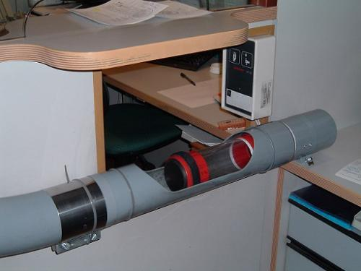
Оператор СТЦ вкладывает патрон с документами в ПО пункт пневмопочте

Slide 10

Техника безопасности при работе с натуральным листом поезда.
Оператор СТЦ должен знать в объеме должностных обязанностей: трудовой кодекс Российской Федерации; правила внутреннего трудового распорядка; действие на человека опасных и вредных производственных факторов, возникающих во время работы и меры по защите от их воздействия; безопасные приемы выполнения работ; инструкции и другие документы, устанавливающие должностные обязанности оператора СТЦ.

Slide 11
Оператор СТЦ обязан: выполнять работу, входящую в его должностные обязанности и порученную руководителями железнодорожной станции и смены. Применять безопасные приемы при выполнении работ и технологических операций; содержать в исправном состоянии и чистоте оборудование, радиостанцию, инструмент, спецодежду, спец. обувь и другие средства индивидуальной защиты.
Выполнять требования запрещающих, предупреждающих, указывающих и предписывающих знаков, надписей, видимых и звуковых сигналов; быть предельно внимательным в местах движения железнодорожного подвижного состава и автотранспорта; проходить по территории железнодорожной станции по установленным маршрутам служебного прохода, тоннелям и переходам; соблюдать требования пожарной безопасности, обладать навыками использования противопожарного оборудования и инвентаря; знать и соблюдать меры безопасности и порядок, установленный технологической документацией

Slide 12
Опасные и вредные производственные факторы.
В процессе работы на оператора СТЦ могут воздействовать следующие опасные и вредные производственные факторы: движущийся железнодорожный подвижной состав, транспортные средства; повышенный уровень шума; повышенная или пониженная температура воздуха; повышенная влажность и подвижность воздуха; повышенное значение напряжения электрической цепи, замыкание которой может произойти через тело человека. При работе на персональном компьютере на оператора СТЦ может воздействовать повышенный уровень электромагнитного излучения.
При возникновении аварийной ситуации оператор СТЦ может подвергаться воздействию опасных факторов взрыва, пожара, химических веществ. Для предотвращения или уменьшения воздействия вредных и (или) опасных производственных факторов, а также для защиты от загрязнения руководитель структурного подразделения обеспечивает приобретение и выдачу за счет собственных средств оператору СТЦ сертифицированных средств индивидуальной и коллективной защиты (специальной одежды, специальной обуви и других средств индивидуальной защиты) в соответствии с установленными нормами и организует контроль за их применением.

Slide 13
Оператору СТЦ запрещается: пользоваться неисправными, самодельными, с незакрепленными и оголенными проводами, с поврежденной или потерявшей защитные свойства изоляцией электропроводки бытовыми электроприборами, выключателями, рубильниками, штепсельными розетками и другим электрооборудованием; пользоваться электроплитками, электрочайниками и другими электроприборами, не имеющими устройств тепловой защиты, без подставок из негорючих материалов; хранить взрывоопасные вещества, легковоспламеняющиеся и горючие жидкости в служебных помещениях; подходить с открытым огнем к подвижному составу, путевым машинам, легковоспламеняющимся материалам и емкостям с легковоспламеняющейся и горючей жидкостью.
В процессе работы оператор СТЦ должен соблюдать правила личной гигиены, санитарные требования при хранении и приеме пищи. Принимать пищу следует в столовых, буфетах или в специально отведенных для этого комнатах (местах), имеющих соответствующее оборудование.

Slide 14
Источники:https://studopedia.ru/3_178415_naturniy-list-poezda-p.. https://poisk-ru.ru/s55293t21.html

Slide 15
Спасибо за внимание!

